Slide 1
EVALUACIÓN
Evaluación formativa
Continua, cualitativa e individual
Valorar el progreso y esfuerzo de los alumnos
Aprendizaje significativo
Construir conexiones horizontales
Recurso didáctico para reflexionar sobre el aprendizaje
Reflejar las experiencias y emociones de los alumnos durante todo el proceso de la UD
Fomenta la autoevaluación
DIARIO DE CLASE (50%)

Slide 2
Representación esquemática y visual de los contenidos
Aprendizaje significativo
Conexión de los contenidos
Realizar tres mapas conceptuales de manera grupal con la herramienta Cmaptools
MAPAS CONCEPTUALES (20%)
Definición y funciones del aparato respiratorio
Partes del aparato respiratorio
Movimientos respiratorios
Capacidad reflexiva y creativa
Crear dos grupos (a favor y en contra)
Visualizar dos fotografías (paisaje natural y urbano)
Valorar la importancia del entorno y sus influencias en la salud humana → enfermedades respiratorias
Proponer medidas preventivas
Rúbrica
DEBATE (20%)

Slide 3
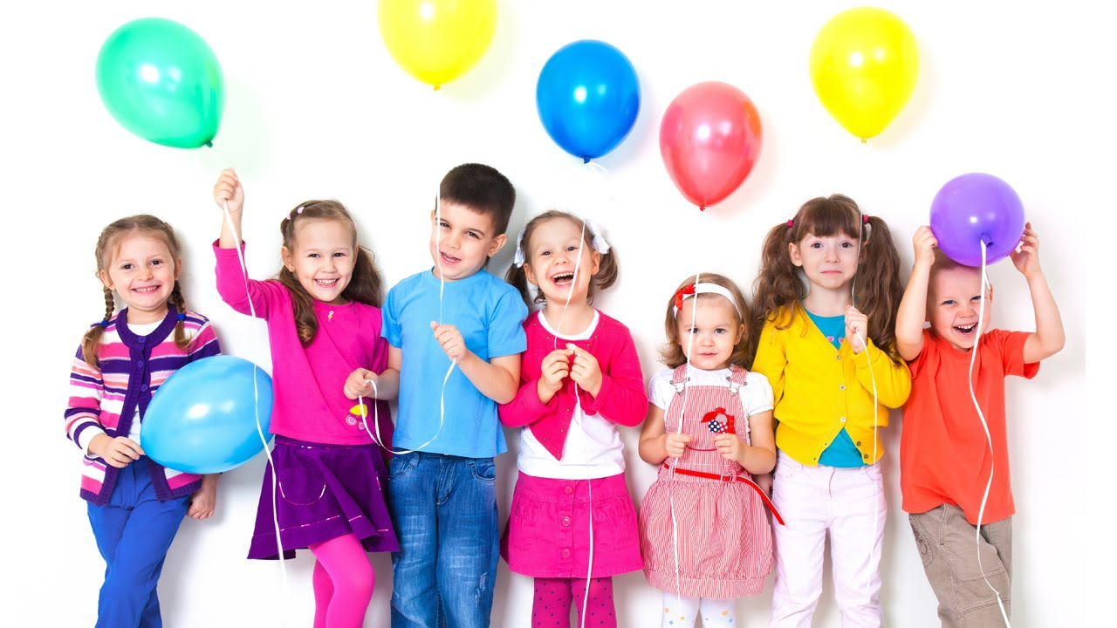
Realizar un Kahoot! de 10 preguntas sobre todos los contenidos trabajados en la UD
Consolidación de los contenidos
Bajo porcentaje → mayor importancia al progreso y esfuerzo
PRUEBA FINAL (10%)

